Slide 1
Використання інтернету в моєму колі спілкування
Виконав: Сівак Трофім Романович

Slide 2


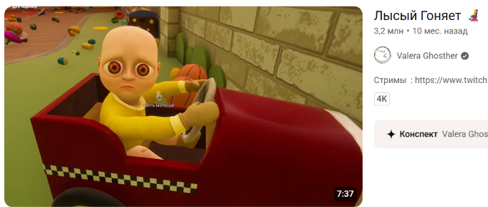
Як я використовую інтернет
Я полюбляю слухати музику. В основному ремікси.
Також я дивлюсь цікаві відео на youtube

Slide 3
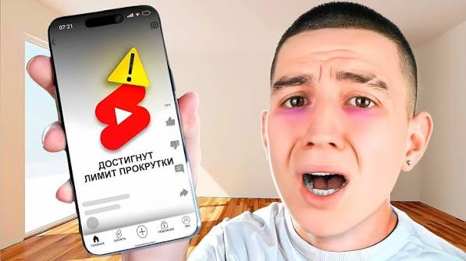
Як користується мій молодший брат
Він дивиться youtube shorts на телевізорі

Slide 4
Як користується мій хом'як
Він не користується інтернетом.

